Slide 1




Maio de 2023
IME Jr
Projeto ConectCar
Apresentação

Slide 2
Análise Descritiva | Tratamento de Dados | Modelo | Implementação do Código | Resultados | Conclusão
IME Jr
Análise Descritiva
Reconhecimento dos dados
Análise das tabelas recebidas;
Transformação de tabelas no formato .png para .xlsx;
2 análises descritivas foram realizadas;
Construção de gráficos a fim de visualizar o comportamento dos dados para cada unidade federativa em cada razão social/concessionária;
Descrição e interpretação;
Análise da evolução do market share.

Slide 3
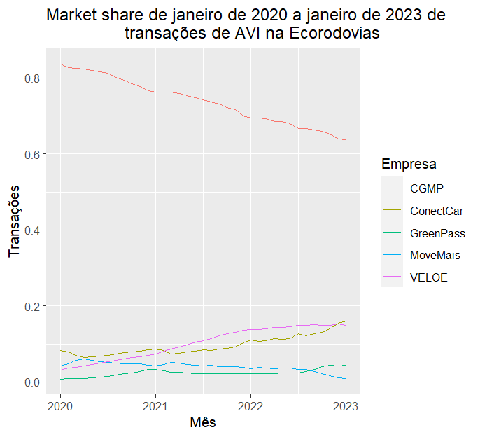
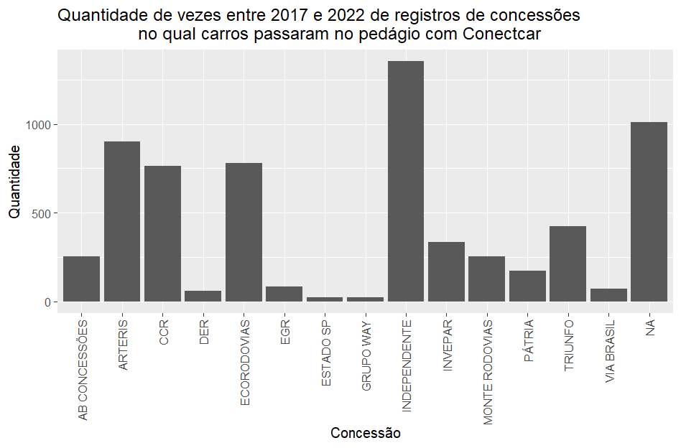
Análise Descritiva | Tratamento de Dados | Modelo | Implementação do Código | Resultados | Conclusão
IME Jr
Exemplos de gráficos realizados em R
Notes:
Quantidade de vezes entre 2017 e 2022 de registros de concessões no qual carros passaram no pedágio com ConectCar

Slide 4
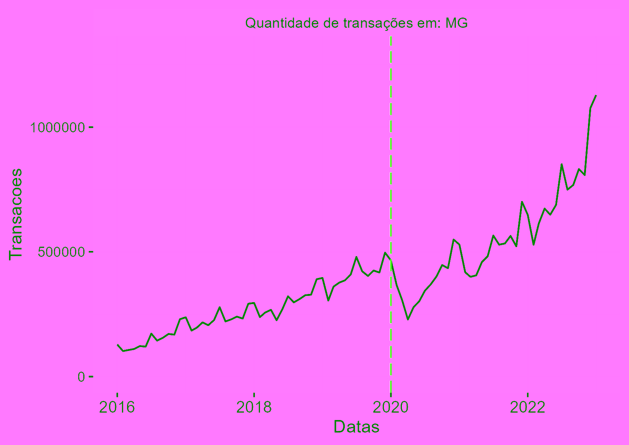
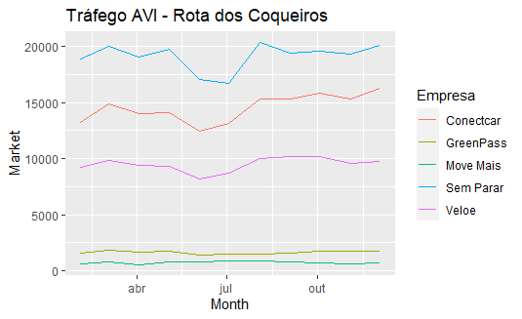
Análise Descritiva | Tratamento de Dados | Modelo | Implementação do Código | Resultados | Conclusão
IME Jr
Exemplos de gráficos realizados em R

Slide 5
Análise Descritiva | Tratamento de Dados | Modelo | Implementação do Código | Resultados | Conclusão
IME Jr
Tratamento dos dados
Tratamento e limpeza da base de dados
Preenchimento dos dados qualitativos faltantes;
Padronização dos textos (ajuste de tabulação e de caixa alta);
Tratamento de inconsistências nos nomes de razão social e concessão;
Formatação de datas.

Slide 6
Análise Descritiva | Tratamento de Dados | Modelo | Implementação do Código | Resultados | Conclusão
IME Jr
Tratamento dos dados
Tratamento e limpeza da base de dados
Transposição e junção de tabelas;
União dos dados dos anos de 2022 e 2023;
Inserção de novas variáveis de interesse (quantidade de pistas e praças de pedágio);
Exportação de tabelas;
Documentação do tratamento.

Slide 7
Análise Descritiva | Tratamento de Dados | Modelo | Implementação do Código | Resultados | Conclusão
IME Jr
Modelo
Estudo e tomada de decisão do modelo
Pesquisas para a obtenção do melhor método para o problema;
Leitura e estudo de artigos científicos.
Ideias iniciais e busca por materiais necessários para a realização;
Modelagem por clusterização.
Clusterização por centroide.

Slide 8
Análise Descritiva | Tratamento de Dados | Modelo | Implementação do Código | Resultados | Conclusão
IME Jr
Implementação do Código
Programação do modelo
Importação dos dados;
Implementação do tratamento de dados no Python;
Criação dos clusters via agrupamento das razões sociais/concessionárias, mês e UF;
Estimativa da quantidade de transações para cada variável dos clusters;
Estimativa da quantidade de transações por empresa por variável dos clusters;
Cálculo do centroide de cada cluster (das UFs com dados);

Slide 9
Análise Descritiva | Tratamento de Dados | Modelo | Implementação do Código | Resultados | Conclusão
IME Jr
Implementação do Código
Programação do modelo
Estimação das UFs das quais não temos dados, por intermédio do centroide dos clusters por região e data;
Ponderação do market share nacional pela ponderação dos valores dos centroides dos clusters pelo número de pistas por UF;
Redução de ruído a partir do cálculo de média móvel utilizando 3 meses;
Exportação do market share final para um arquivo .xlsx.

Slide 10
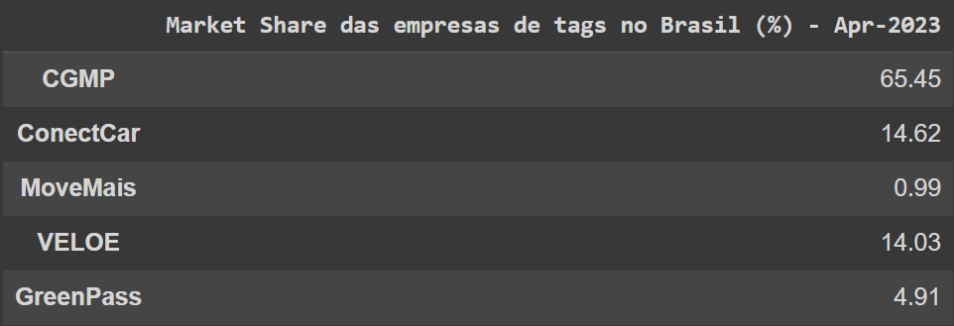
Análise Descritiva | Tratamento de Dados | Modelo | Implementação do Código | Resultados | Conclusão
IME Jr
Resultados

Slide 11
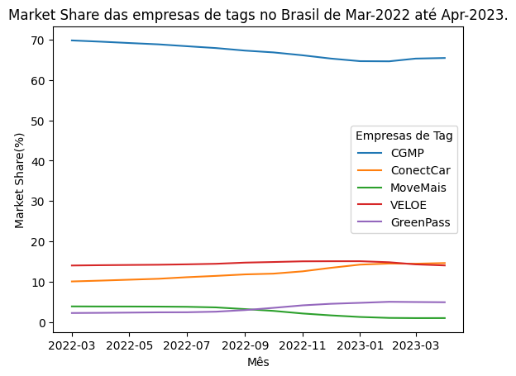
Análise Descritiva | Tratamento de Dados | Modelo | Implementação do Código | Resultados | Conclusão
IME Jr

Slide 12
Análise Descritiva | Tratamento de Dados | Modelo | Implementação do Código | Resultados | Conclusão
IME Jr
Conclusão
Entrega de código reutilizável para estimações futuras;
Entrega do modelo de tabela a ser utilizado.
Tabela final com o market share do último mês;
Histórico do market share mensal.

Slide 13
Maio de 2023
IME Jr
Nossos agradecimentos!
Equipe IME Jr

